Slide 1


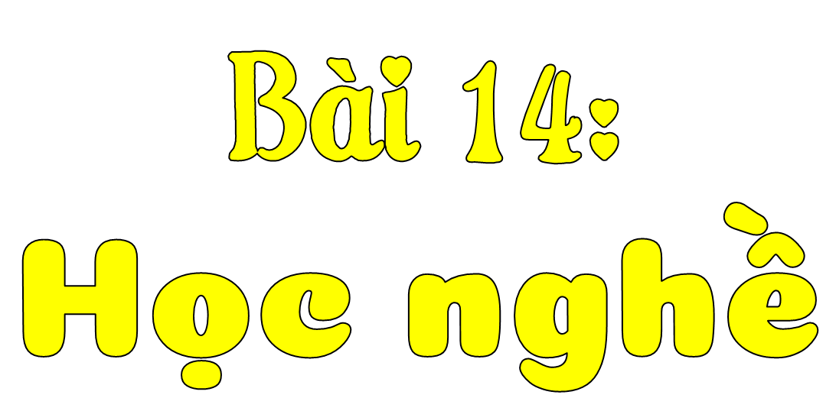




Slide 2






Đọc đúng từ ngữ, câu, đoạn và toàn bộ câu chuyện Học nghề.
Bước đầu thể hiện tâm trạng, cảm xúc của nhân vật trong câu chuyện qua giọng đọc biết thay đổi giọng đọc trong lời nói của các nhân vật
Hiểu suy nghĩ, cảm xúc của nhân vật, nêu được ước mơ của nhân vật những việc cần làm để thực hiện ước mơ đó.
Hiểu nội dung bài: Để thực hiện ước mơ của mình cần làm tốt những việc nhỏ nhất.

Slide 3



Slide 4
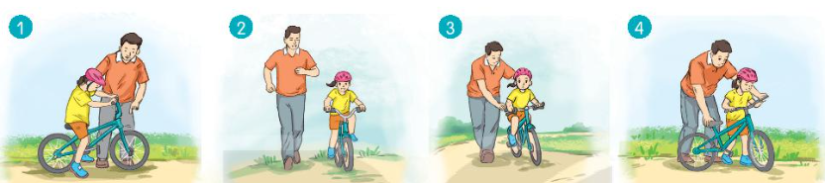
Sắp xếp các tranh dưới đây theo trình tự hợp lí

Slide 5
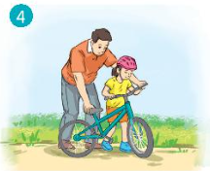
Muốn biết đi xe đạp đầu tiên bố hướng dẫn cho bạn cách cầm tay lái, cách ngồi, để chân.

Slide 6
Muốn biết đi xe đạp đầu tiên bố hướng dẫn cho bạn cách cầm tay lái, cách ngồi, để chân.

Slide 7
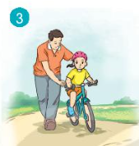
Bố giữ xe để bạn tập đi.

Slide 8
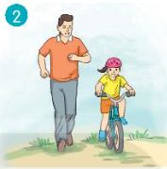
Bạn đã biết đi xe đạp

Slide 9








Slide 10







Đọc Mẫu
Đọc Mẫu
Mắt dõi
Tay dò
Tai nghe

Slide 11
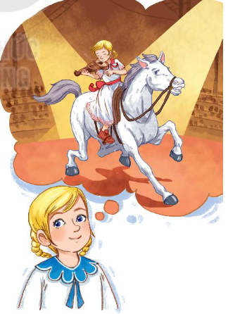
Học nghề
Hè năm ấy, Va-li-a theo bố mẹ đi xem xiếc. Em thích nhất tiết mục “Cô gái phi ngựa đánh đàn”. Va-li-a nghĩ: “Cô ấy thật xinh đẹp và dũng cảm!”. Và em mơ ước trở thành diễn viên phi ngựa.
Dịp may đã đến. Rạp xiếc cần tuyển diễn viên, Va-li-a xin bố mẹ ghi tên học. Em gặp ông giám đốc và nói:
- Xin bác nhận cháu vào học tiết mục “Phi ngựa đánh đàn”.
- Được!
Ông giám đốc nhìn em cười:
- Thế cháu biết phi ngựa chưa?
- Dạ, chưa. Nhưng cháu rất thích và sẽ học được ạ.
- Tốt! Bây giờ, cháu cầm cái chổi kia theo bác.

Slide 12
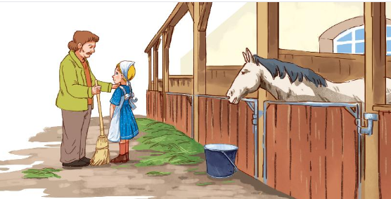
Học nghề
Va-li-a theo ông Giám đốc ra chuồng ngựa. Ông Giám đốc nói:
- Việc trước tiên của cháu là quét chuống ngựa và làm quen với con ngựa này, bạn biểu diễn của cháu đấy.
Va-li-a rất ngạc nhiên. Em suy nghĩ rồi cầm chổi quét phân và rác bẩn trên sàn chuồng ngựa.
Va-li-a đã giữ chuồng ngựa sạch sẽ và làm quen với chú ngựa trong suốt thời gian học.
Ông Giám đốc gật đầu và bảo Va-li-a:
- Công việc của diễn viên phi ngựa đánh đàn bắt đầu thế đấy, cháu ạ. Cái tháp cao nào cũng phải bắt đầu xây từ mặt đất lên….
Về sau, Va-li-a trở thành một diễn viên như em hằng mong ước.
(Theo Tiếng Việt 3, 1985)

Slide 13



Va-li-a
sạch sẽ
rạp xiếc
chuồng ngựa

Slide 14



Việc trước tiên của cháu là quét chuồng ngựa/ và làm quen với con ngựa này,/ bạn biểu diễn của cháu đấy.//
Em suy nghĩ/ rồi cầm chổi quét phân/ và rác bẩn trên sàn chuồng ngựa.//

Slide 15
Cùng chia đoạn
Học nghề
1
Hè năm ấy, Va-li-a theo bố mẹ đi xem xiếc. Em thích nhất tiết mục “Cô gái phi ngựa đánh đàn”. Va-li-a nghĩ: “Cô ấy thật xinh đẹp và dũng cảm!”. Và em mơ ước trở thành diễn viên phi ngựa.
Dịp may đã đến. Rạp xiếc cần tuyển diễn viên, Va-li-a xin bố mẹ ghi tên học. Em gặp ông giám đốc và nói:
- Xin bác nhận cháu vào học tiết mục “Phi ngựa đánh đàn”.
- Được!
Ông giám đốc nhìn em cười:
- Thế cháu biết phi ngựa chưa?
- Dạ, chưa. Nhưng cháu rất thích và sẽ học được ạ.
- Tốt! Bây giờ, cháu cầm cái chổi kia theo bác.
2

Slide 16
Học nghề
Va-li-a theo ông Giám đốc ra chuồng ngựa. Ông Giám đốc nói:
- Việc trước tiên của cháu là quét chuống ngựa và làm quen với con ngựa này, bạn biểu diễn của cháu đấy.
Va-li-a rất ngạc nhiên. Em suy nghĩ rồi cầm chổi quét phân và rác bẩn trên sàn chuồng ngựa.
Va-li-a đã giữ chuồng ngựa sạch sẽ và làm quen với chú ngựa trong suốt thời gian học.
Ông Giám đốc gật đầu và bảo Va-li-a:
- Công việc của diễn viên phi ngựa đánh đàn bắt đầu thế đấy, cháu ạ. Cái tháp cao nào cũng phải bắt đầu xây từ mặt đất lên….
Về sau, Va-li-a trở thành một diễn viên như em hằng mong ước.
(Theo Tiếng Việt 3, 1985)
2
3

Slide 17





Slide 18
Học nghề
1
Hè năm ấy, Va-li-a theo bố mẹ đi xem xiếc. Em thích nhất tiết mục “Cô gái phi ngựa đánh đàn”. Va-li-a nghĩ: “Cô ấy thật xinh đẹp và dũng cảm!”. Và em mơ ước trở thành diễn viên phi ngựa.
Dịp may đã đến. Rạp xiếc cần tuyển diễn viên, Va-li-a xin bố mẹ ghi tên học. Em gặp ông giám đốc và nói:
- Xin bác nhận cháu vào học tiết mục “Phi ngựa đánh đàn”.
- Được!
Ông giám đốc nhìn em cười:
- Thế cháu biết phi ngựa chưa?
- Dạ, chưa. Nhưng cháu rất thích và sẽ học được ạ.
- Tốt! Bây giờ, cháu cầm cái chổi kia theo bác.
2

Slide 19
Học nghề
Va-li-a theo ông Giám đốc ra chuồng ngựa. Ông Giám đốc nói:
- Việc trước tiên của cháu là quét chuống ngựa và làm quen với con ngựa này, bạn biểu diễn của cháu đấy.
Va-li-a rất ngạc nhiên. Em suy nghĩ rồi cầm chổi quét phân và rác bẩn trên sàn chuồng ngựa.
Va-li-a đã giữ chuồng ngựa sạch sẽ và làm quen với chú ngựa trong suốt thời gian học.
Ông Giám đốc gật đầu và bảo Va-li-a:
- Công việc của diễn viên phi ngựa đánh đàn bắt đầu thế đấy, cháu ạ. Cái tháp cao nào cũng phải bắt đầu xây từ mặt đất lên….
Về sau, Va-li-a trở thành một diễn viên như em hằng mong ước.
(Theo Tiếng Việt 3, 1985)
3

Slide 20



LUYỆN ĐỌC TOÀN BÀI
Tiêu chí đánh giá
1. Đọc đúng.
2. Đọc to, rõ.
3. Đọc ngắt, nghỉ đúng chỗ.

Slide 21
Học nghề
Hè năm ấy, Va-li-a theo bố mẹ đi xem xiếc. Em thích nhất tiết mục “Cô gái phi ngựa đánh đàn”. Va-li-a nghĩ: “Cô ấy thật xinh đẹp và dũng cảm!”. Và em mơ ước trở thành diễn viên phi ngựa.
Dịp may đã đến. Rạp xiếc cần tuyển diễn viên, Va-li-a xin bố mẹ ghi tên học. Em gặp ông giám đốc và nói:
- Xin bác nhận cháu vào học tiết mục “Phi ngựa đánh đàn”.
- Được!
Ông giám đốc nhìn em cười:
- Thế cháu biết phi ngựa chưa?
- Dạ, chưa. Nhưng cháu rất thích và sẽ học được ạ.
- Tốt! Bây giờ, cháu cầm cái chổi kia theo bác.

Slide 22
Học nghề
Va-li-a theo ông Giám đốc ra chuồng ngựa. Ông Giám đốc nói:
- Việc trước tiên của cháu là quét chuống ngựa và làm quen với con ngựa này, bạn biểu diễn của cháu đấy.
Va-li-a rất ngạc nhiên. Em suy nghĩ rồi cầm chổi quét phân và rác bẩn trên sàn chuồng ngựa.
Va-li-a đã giữ chuồng ngựa sạch sẽ và làm quen với chú ngựa trong suốt thời gian học.
Ông Giám đốc gật đầu và bảo Va-li-a:
- Công việc của diễn viên phi ngựa đánh đàn bắt đầu thế đấy, cháu ạ. Cái tháp cao nào cũng phải bắt đầu xây từ mặt đất lên….
Về sau, Va-li-a trở thành một diễn viên như em hằng mong ước.
(Theo Tiếng Việt 3, 1985)

Slide 23



Slide 24

1. Đi xem xiếc về, Va – li – a mơ ước điều gì?
2. Việc đầu tiên Va – li – a được giao khi vào học ở rạp xiếc là gì?
Câu
hỏi
3. Em thích điều gì về ngôi trường trong bài viết?
Vì sao? Vì sao ông giám đốc lại giao cho Va– li–a việc đó?
4. Câu chuyện kết thúc như thế nào?
5. Theo em, câu “ Cái tháp cao nào cũng phải bắt đầu xây dựng từ mặt đất lên …” ý nói gì?

Slide 25



1. Đi xem xiếc về, Va – li – a mơ ước điều gì?
Đi xem xiếc về, Va – li –a mơ ước được trở thành diễn viên phi ngựa, vì Va- li – a thích nhất tiết mục “ Cô gái phi ngựa đánh đàn”...
Notes:
Kích vào biểu tượng “thu phát sóng” để quay về hành trình

Slide 26
2. Việc đầu tiên Va – li – a được giao khi vào học ở rạp xiếc là gì?
Việc đầu tiên Va – li – a được giao là quét phân và rác bẩn trên sàn chuồng ngựa, làm quen với con ngựa.

Slide 27

3. Em thích điều gì về ngôi trường trong bài viết?
Vì sao? Vì sao ông giám đốc lại giao cho Va– li–a việc đó?

Slide 28
4. Câu chuyện kết thúc như thế nào?
Va – li – a đã làm rất tốt việc được giao: giữ chuồng ngựa sạch sẽ và làm quen với chú ngựa trong suốt thời gian học. Về sau, Va – li – a trở thành diễn viên như bạn hằng mong ước

Slide 29
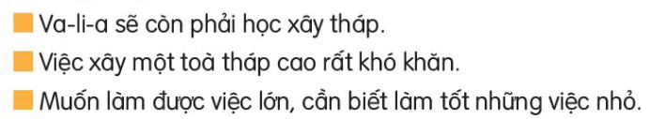
5. Theo em, câu “ Cái tháp cao nào cũng phải bắt đầu xây dựng từ mặt đất lên …” ý nói gì?

Slide 30

Câu chuyện kể về Va-li-a với ước mơ trở thành diễn viên phi ngựa đánh đàn. Va-li-a đã bắt đầu học từ những việc nhỏ bé nhất để thực hiện ước mơ của mình.

Slide 31



Slide 32
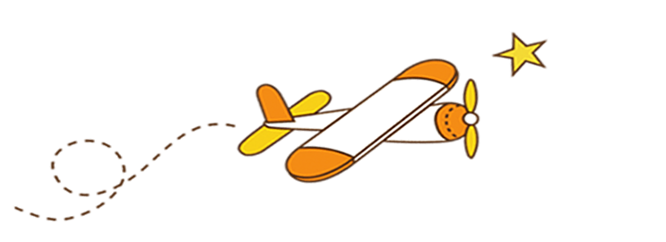



Luyện đọc lại toàn bài
Tiêu chí đánh giá
1
Đọc đúng
2
Đọc to, rõ
3
Ngắt nghỉ đúng chỗ

Slide 33
Học nghề
Hè năm ấy, Va-li-a theo bố mẹ đi xem xiếc. Em thích nhất tiết mục “Cô gái phi ngựa đánh đàn”. Va-li-a nghĩ: “Cô ấy thật xinh đẹp và dũng cảm!”. Và em mơ ước trở thành diễn viên phi ngựa.
Dịp may đã đến. Rạp xiếc cần tuyển diễn viên, Va-li-a xin bố mẹ ghi tên học. Em gặp ông giám đốc và nói:
- Xin bác nhận cháu vào học tiết mục “Phi ngựa đánh đàn”.
- Được!
Ông giám đốc nhìn em cười:
- Thế cháu biết phi ngựa chưa?
- Dạ, chưa. Nhưng cháu rất thích và sẽ học được ạ.
- Tốt! Bây giờ, cháu cầm cái chổi kia theo bác.

Slide 34
Học nghề
Va-li-a theo ông Giám đốc ra chuồng ngựa. Ông Giám đốc nói:
- Việc trước tiên của cháu là quét chuống ngựa và làm quen với con ngựa này, bạn biểu diễn của cháu đấy.
Va-li-a rất ngạc nhiên. Em suy nghĩ rồi cầm chổi quét phân và rác bẩn trên sàn chuồng ngựa.
Va-li-a đã giữ chuồng ngựa sạch sẽ và làm quen với chú ngựa trong suốt thời gian học.
Ông Giám đốc gật đầu và bảo Va-li-a:
- Công việc của diễn viên phi ngựa đánh đàn bắt đầu thế đấy, cháu ạ. Cái tháp cao nào cũng phải bắt đầu xây từ mặt đất lên….
Về sau, Va-li-a trở thành một diễn viên như em hằng mong ước.
(Theo Tiếng Việt 3, 1985)

Slide 35

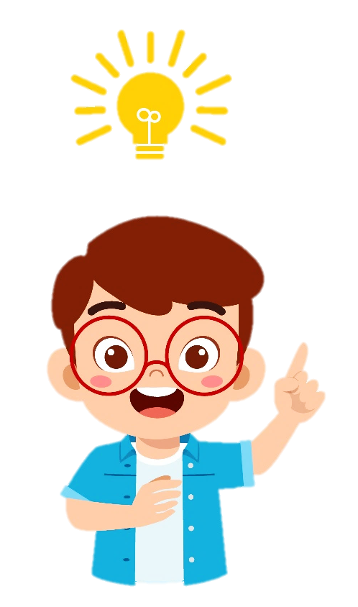
CỦNG CỐ
DẶN DÒ

Slide 36

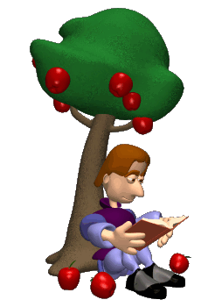
Giúp Bé AĐiSon trả lời
10 vạn câu hỏi vì sao

Slide 37
1
2
3

Slide 38

1. Hôm nay chúng ta học bài đọc gì?
Học nghề

Slide 39
Va-li-a cùng bố mẹ đi xem xiếc vào mùa nào?
Mùa hè

Slide 40
3. Va-li-a muốn vào học tiết mục nào?
Phi ngựa đánh đàn

Slide 41
